Slide 1
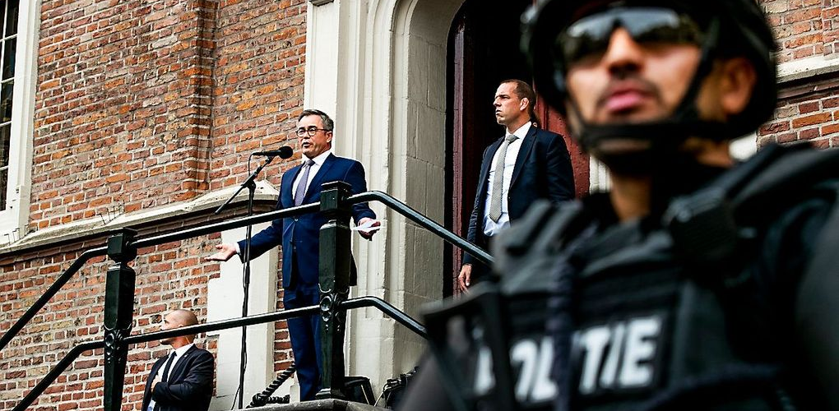
Openingsdia
Beeld op de positie van dit grijze kader.
Voeg een afbeelding toe
Muis-klik rechts op de afbeelding en selecteer ‘Bijsnijden’
Pas de breedte van de afbeelding aan en zonodig de uitsnede
Selecteer de afbeelding en ga naar menu ‘Schikken / Naar achtergrond’ om deze achter het blauwe kader te plaatsen
Verwijder dit grijze kader
Politiek en bedreigingen
Notes:
Voeg voor de openingsdia een afbeelding toe uit het ProDemos beeldarchief.
Ga in het menu naar Schikken / Naar achtergrond
Vergroot zonodig de afbeelding, zorg dat het kader gevuld is en maak een aardige uitsnede.

Slide 2
Wat is een strafbare bedreiging?
Iemand bedreigen is strafbaar als:
je iemand een zware vorm van geweld toewenst, en
je er iemand mee probeert te intimideren, en
je een specifieke persoon of organisatie bedreigt (fysiek of online).

Slide 3
Is een bedreiging nog steeds strafbaar als…
…je niet echt van plan was om iemand pijn te doen?
Ja!
De bedreigde persoon kan natuurlijk niet weten of jij de bedreiging meende of niet.

Slide 4
Is een bedreiging nog steeds strafbaar als…
…degene die bedreigd wordt er niet bang van wordt?
Ja!
Het gaat niet om het gevoel van het slachtoffer, maar het gedrag van de dader.

Slide 5
Bedreigingen politici nemen toe

Slide 6
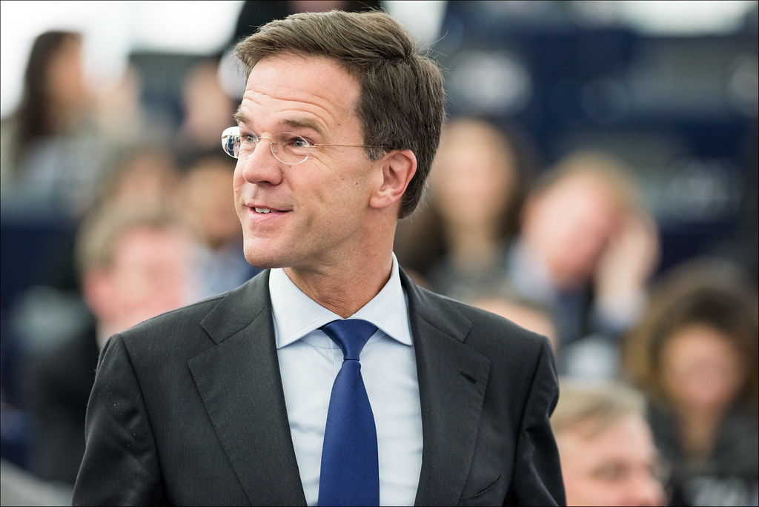
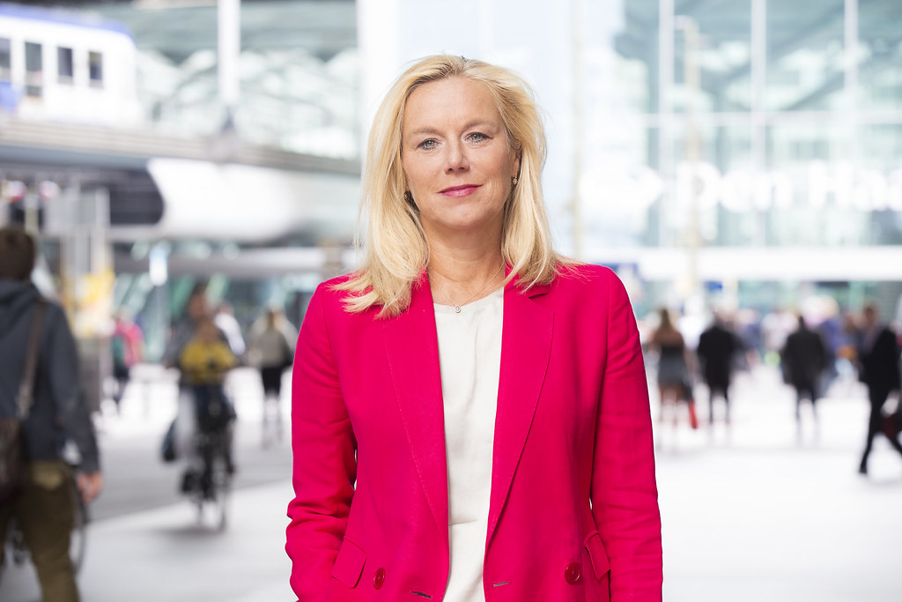
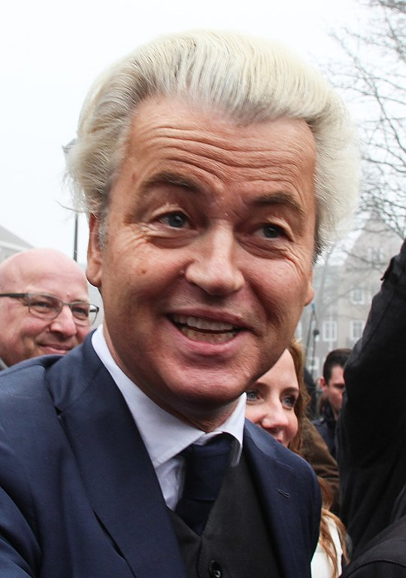
Welke politicus is het meest bedreigd in 2022?
Mark Rutte
Sigrid Kaag
Geert Wilders
Notes:
Mark Rutte: Deze foto op Flickr.com van © European Union 2016 - European Parliament, gelicentieerd onder CC BY-NC-ND
Sigrid Kaag: Deze foto op Flickr.com van Foto's RVD/Arenda Oomen is gelicentieerd onder CC BY-SA
Geert Wilders: Deze foto op Wikimedia van Peter van der Sluijs is gelicentieerd onder CC BY-SA 4.0

Slide 7
Welke politicus is het meest bedreigd in 2022?
Mark Rutte
Sigrid Kaag
Geert Wilders
Notes:
Mark Rutte: Deze foto van Flickr.com van © European Union 2016 - European Parliament, gelicentieerd onder CC BY-NC-ND
Sigrid Kaag: Deze foto van Flickr.com van Foto's RVD/Arenda Oomen is gelicentieerd onder CC BY-SA
Geert Wilders: Deze foto op Wikimedia van Peter van der Sluijs is gelicentieerd onder CC BY-SA 4.0

Slide 8
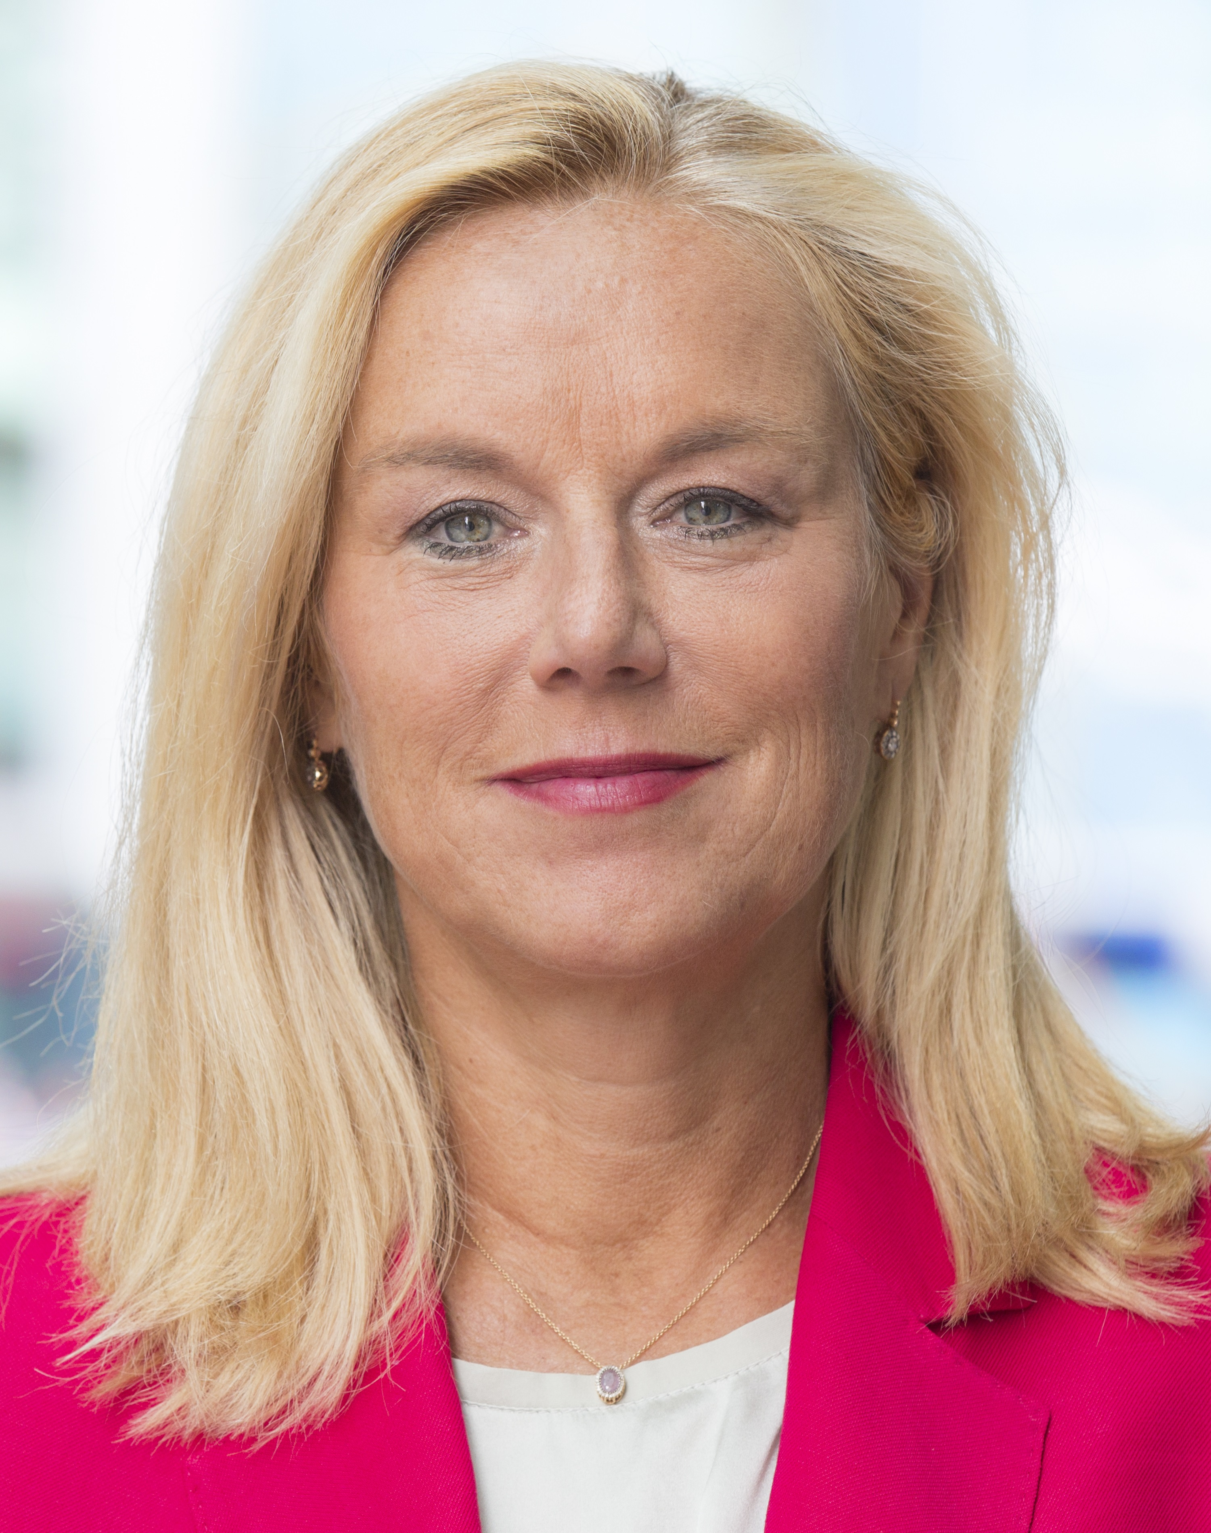
Sigrid Kaag
Veel bedreigingen gingen over de coronamaatregelen
Heeft een man met een fakkel voor haar deur gehad
Notes:
Door Ministerie van Buitenlandse Zaken (Foto RVD/Arenda Oomen} - https://www.flickr.com/photos/78392295@N06/44606484482/, CC BY-SA 2.0, https://commons.wikimedia.org/w/index.php?curid=92628799

Slide 9
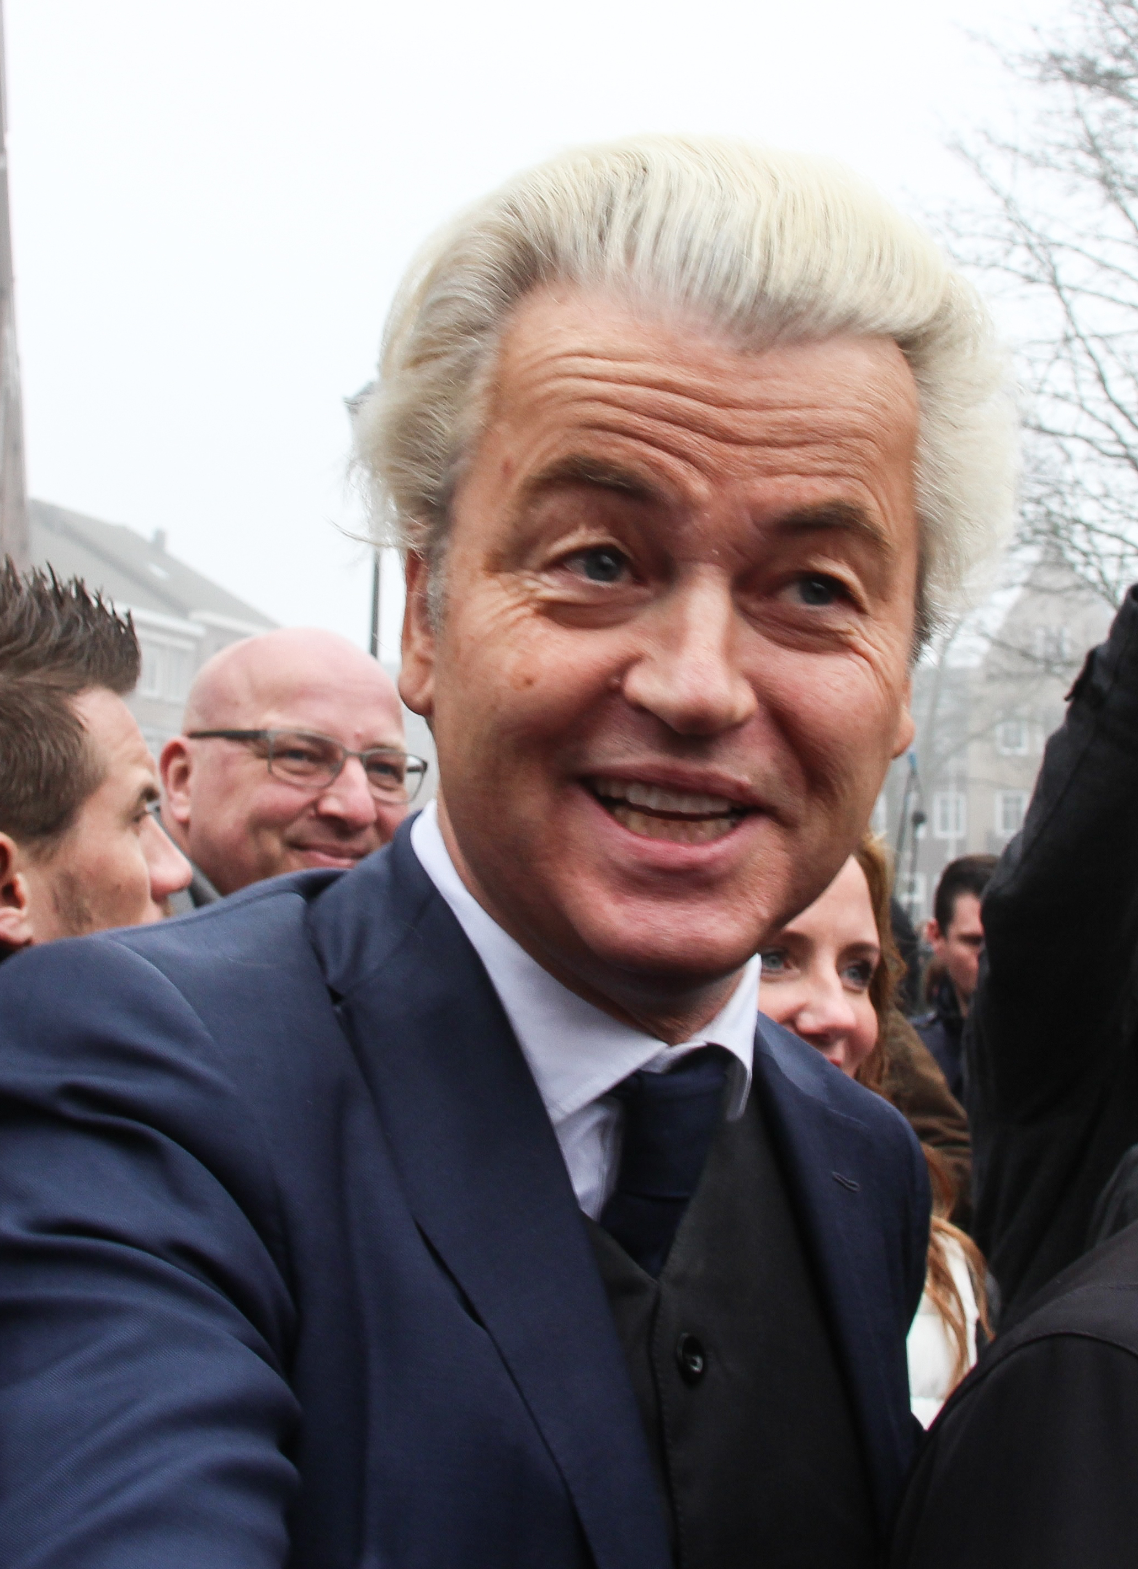
Geert Wilders
Zwaar beveiligd sinds 2004
Veel bedreigingen voor zijn kritiek op de islam
Notes:
Geert Wilders: Deze foto op Wikimedia van Peter van der Sluijs is gelicentieerd onder CC BY-SA 4.0

Slide 10
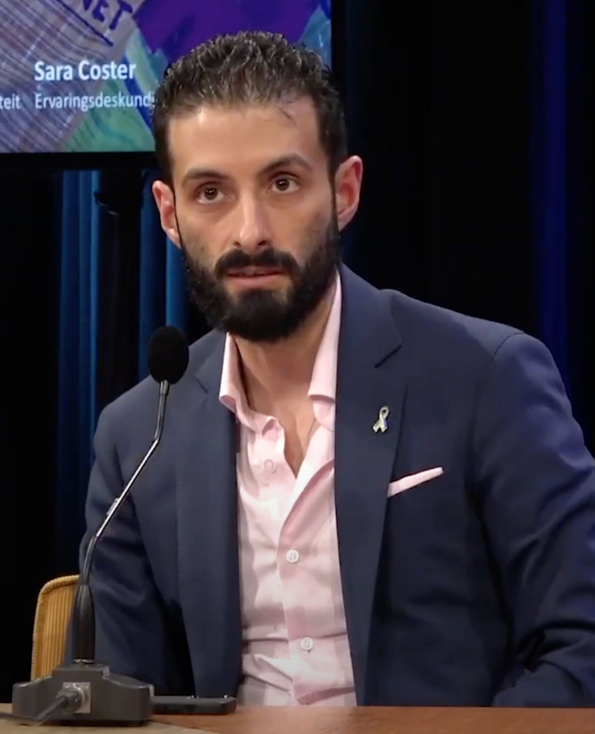
Ulysse Ellian
Is kritisch op de beveiliging van zware criminelen zoals Taghi
Waarschijnlijk bedreigd door de onderwereld
Notes:
Door De Balie - Meer dan twee ouders: regenbooggezinnen in de wet, CC BY 3.0, https://commons.wikimedia.org/w/index.php?curid=122123743

Slide 11
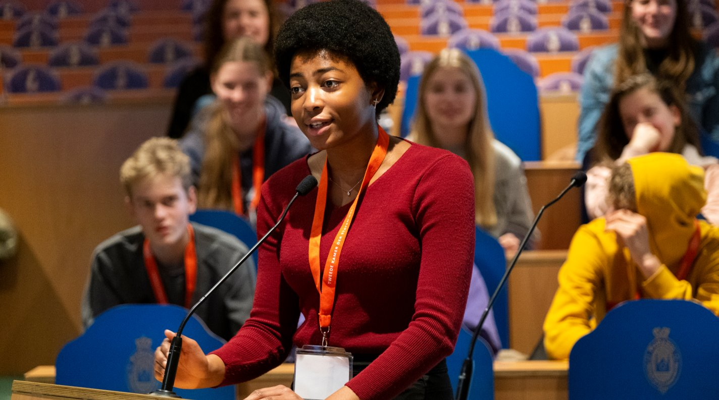
Over de lijn

Slide 12
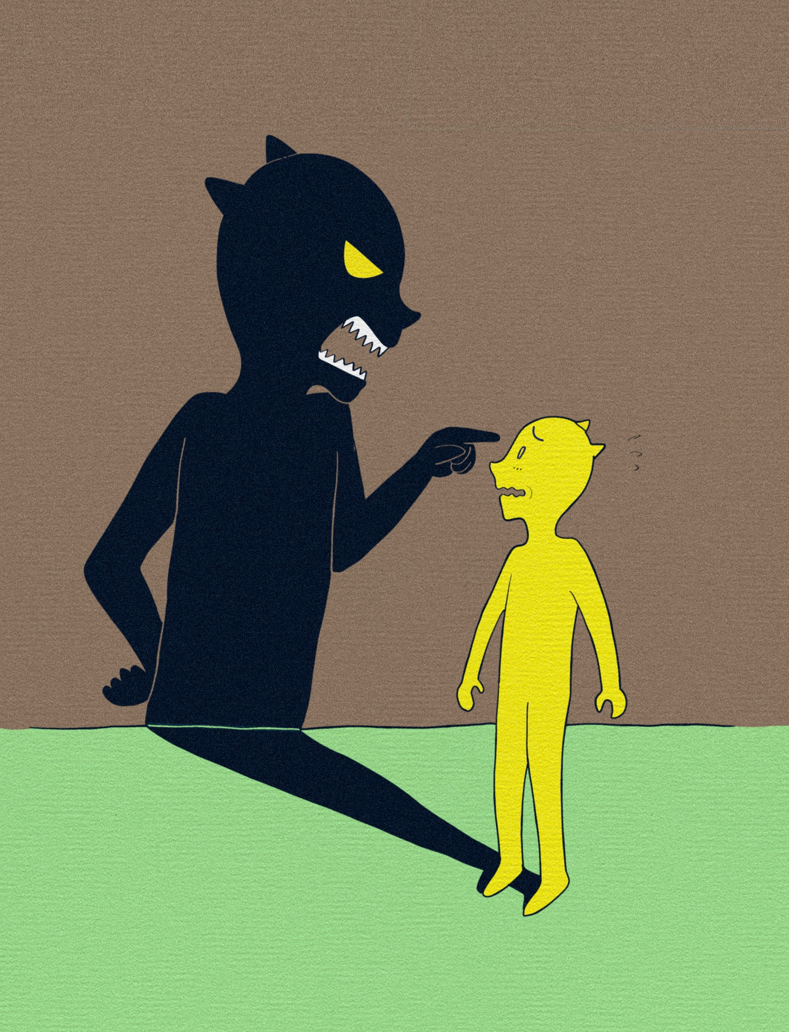
Bedreigd worden hoort er nu eenmaal bij als je een politicus bent
Notes:
Karikatuur Verbeelding - Gratis afbeelding op Pixabay – Pixabay

Slide 13
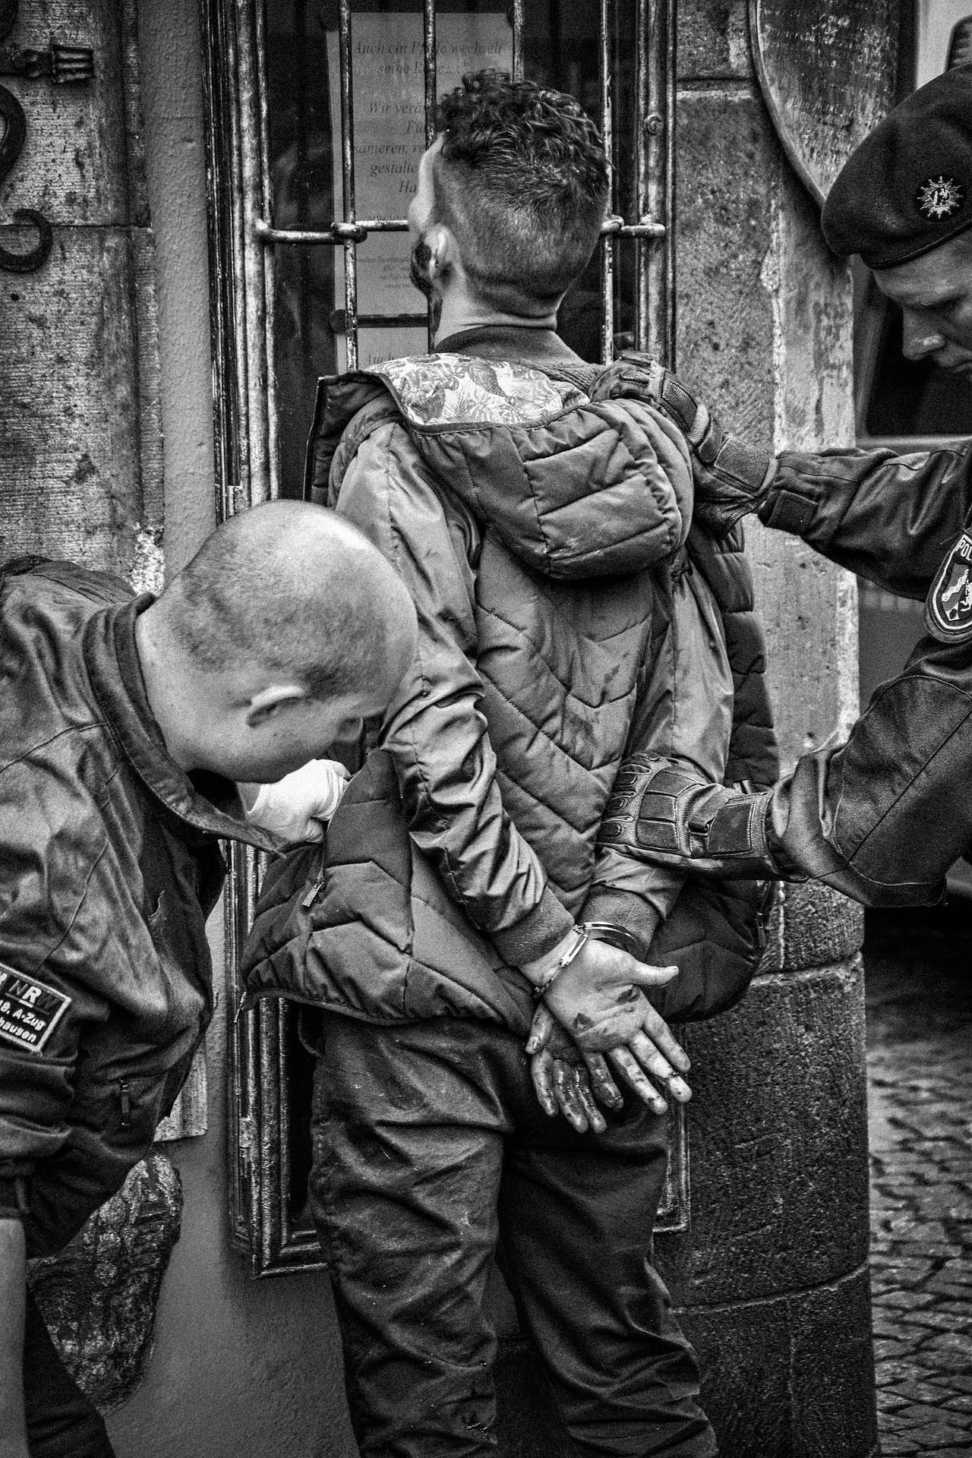
Politici thuis opzoeken zou altijd verboden moeten zijn
Notes:
Arresteren Heumarkt Keulen - Gratis foto op Pixabay - Pixabay

Slide 14
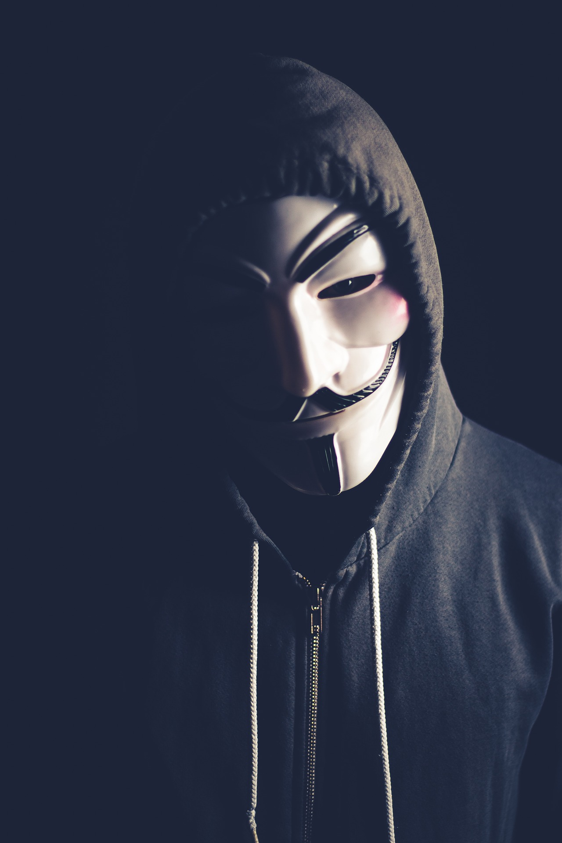
Om online bedreigingen te bestrijden, moet je niet meer anoniem op sociale media kunnen zijn
Notes:
Anoniem Hacker Netwerk - Gratis foto op Pixabay - Pixabay

Slide 15
Opdracht: Burgerinitiatief
Wat gaan jullie doen?
Bedenk samen met je buur een manier om dit probleem op te lossen
Schrijf jullie idee op het petitieformulier
Schrijf ook meteen jullie argumenten op!
Na 5 min: gezamenlijk bespreken

Slide 16
prodemos.nl

